Slide 1
СОСТАВЬ СЕМЕЙКУ!

Slide 2
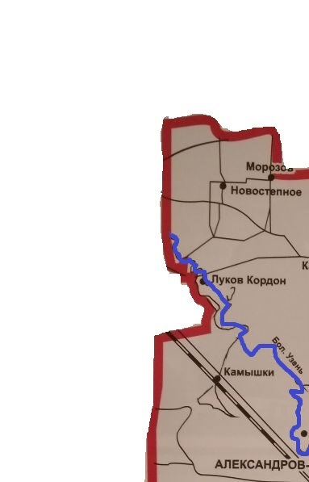
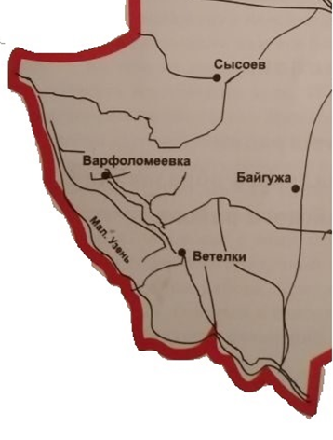
КАРТА АЛЕКСАНДРОВО-ГАЙСКОГО РАЙОНА

Slide 4
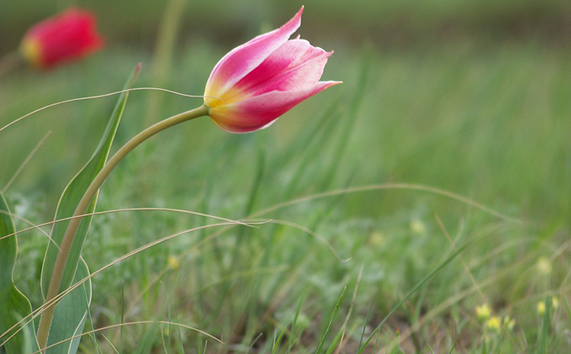
Замечательный цветок,
Он как яркий огонёк,
Пышный, важный, словно пан,
Распускается...

